Slide 1
甄選入學備審資料撰寫講習
臺中二中輔導室 陳建良老師
109.01

Slide 2
先問問自己…
我適合參加甄選入學(繁星+個申)嗎？
先試看看，如果沒考上再拚指考？
不適合考指考？還是單純不想考指考？
真心喜愛某科系？還是現在開始要假裝喜歡某科系？
會不會到了五月底淪為一場空，現在也只是在白努力？
你想要什麼樣的大學生活與未來？

Slide 3
教授這麼想著…
每逢申請入學季節，我總會被這樣的學生所吸引…
  一、知道自己為什麼要念這科系。
  二、對生命充滿著熱情，對事物充滿好奇。
  三、自信但不自傲，謙卑但不自卑。
  四、有一份屬於自己專業或生命藍圖的勾勒。
  五、對國際視野或一些族群的需要有特別關注。
  摘自台師大謝智謀教授臉書PO文

Slide 4
需要留意的時間點 (請以各招生管道簡章為準)
日 期 | 項 目
2月24日(一) | 學科能力測驗成績公告
2月27日(四)18:30 | 甄選入學選填志願說明會@中正堂
3月初~3月中 | 校內個人申請志願填寫+報名
3月5日~5月25日 | 考生在甄選委員會網站設定個人密碼
3月18日(三) | 繁星推薦第1-7學群放榜
3月31日(二) | 一般大學個人申請公告篩選結果
4月1日(三) | 科技大學申請入學公告篩選結果
4月7日~4月13日 | 一般大學審查資料上傳截止日期
4月6日~4月13日 | 科技大學審查資料郵寄&上傳截止日期
4月7日~4月30日 | 科技大學第二階段複試(各系自訂)
4月15日~5月3日 | 一般大學第二階段複試(各系自訂)

Slide 5
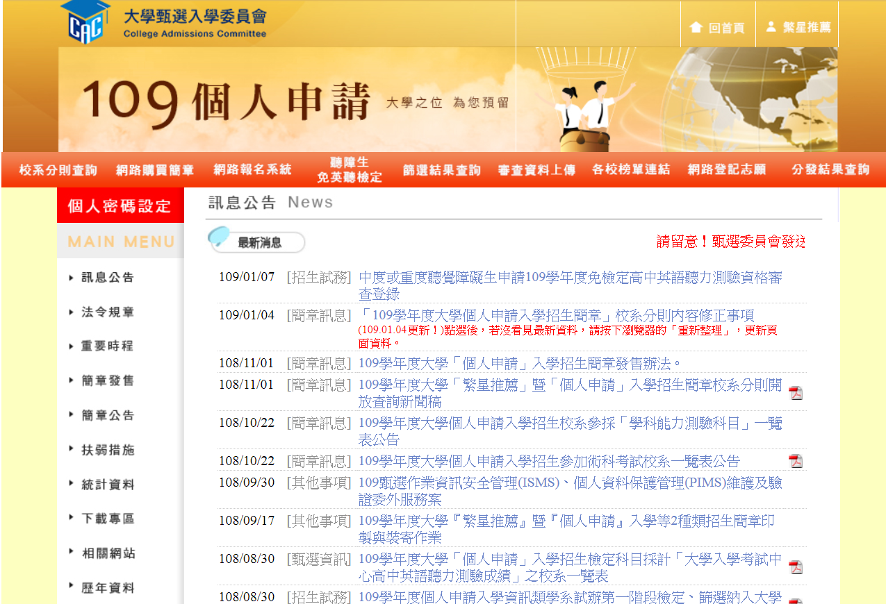
3月底、4月初的時候
可點選“審查資料上傳”頁面
在該頁面下方觀看資料上傳教學影片

Slide 6
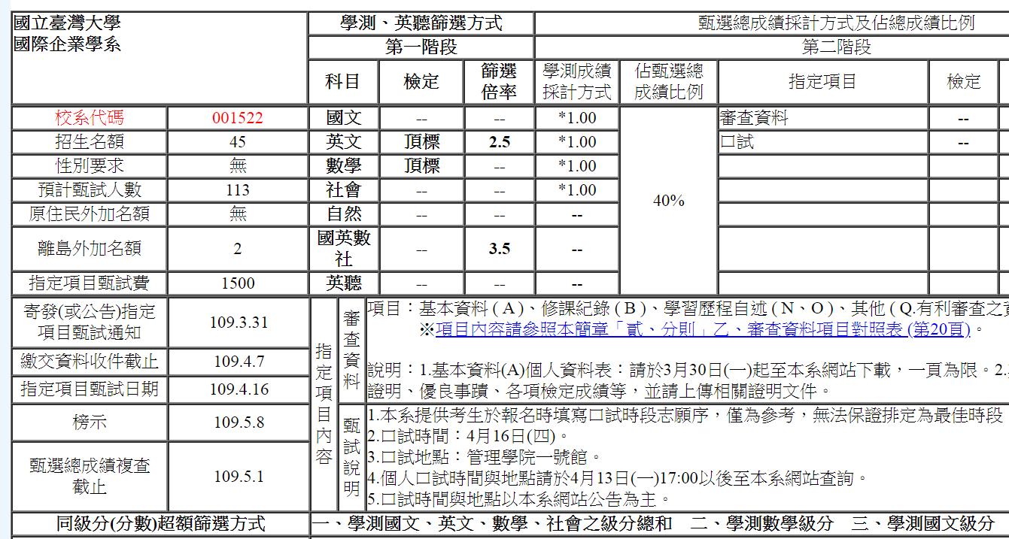
一般大學的校系分則
甄選入學委員會網址
https://www.cac.edu.tw/cacportal/index.php

Slide 7
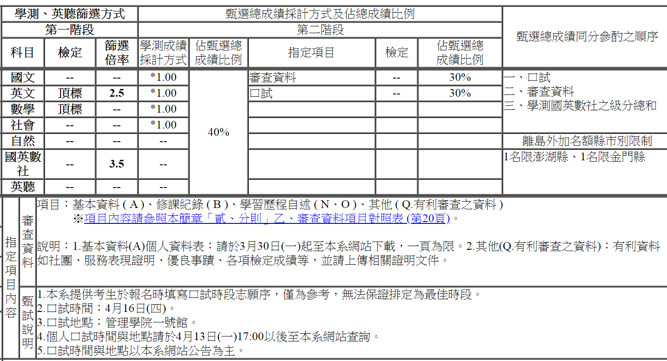

同樣台大國企為例…

Slide 8
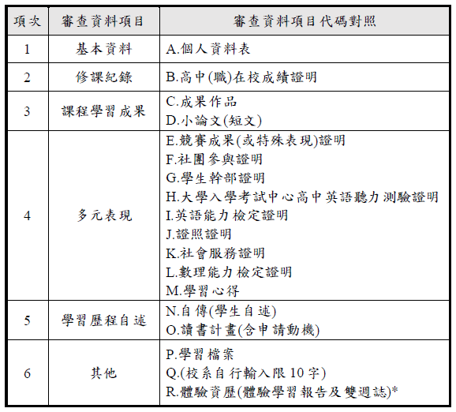
一般大學審查資料項目對照表

Slide 9
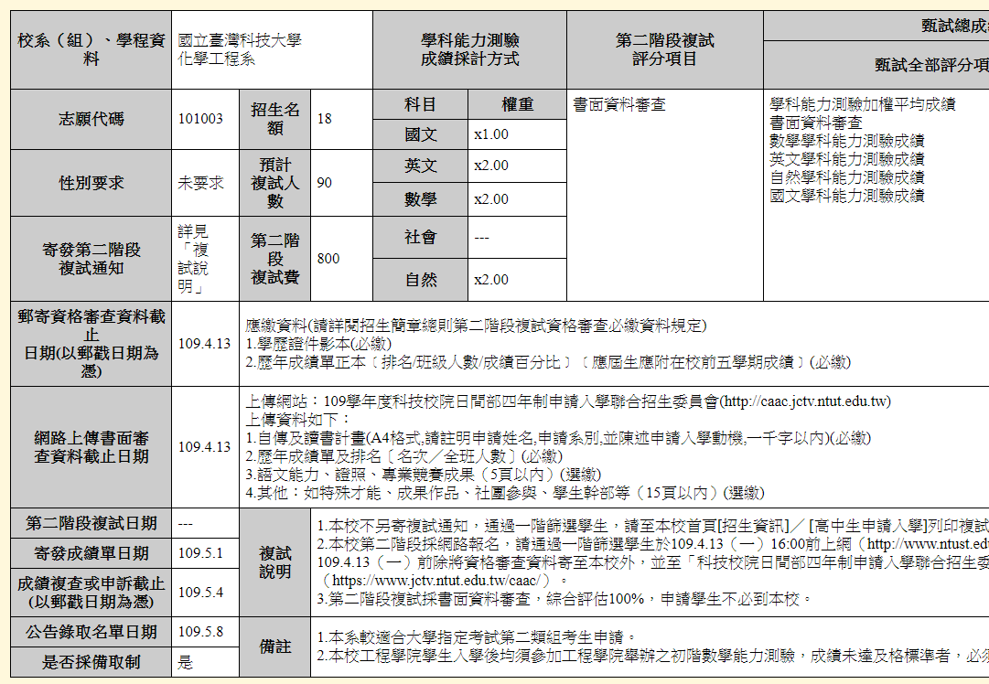
科技大學的校系分則(1)

Slide 10
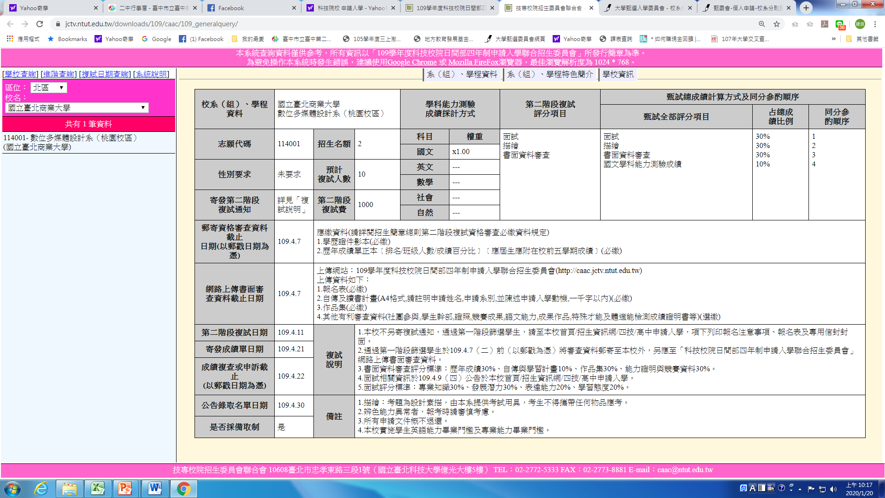
科技大學的校系分則(2)

Slide 11
科大申請招生委員會
109學年度科技校院日間部四年制申請入學聯合招生委員會官網
https://www.jctv.ntut.edu.tw/caac/?academicYear=109

Slide 12
你應該知道的事情…
無論申請一般大學或科技大學，務必詳細閱讀招生簡章及各系校系分則。所有規定都以簡章上的說明為準。
大多數審查資料皆為網路上傳，除非另有規定(如科大的資格審查資料)。
一般大學應屆畢業生的在校成績證明由教務處統一上傳。
科系要求的各項資料，分開製作成PDF、分別上傳。
各項資料無須製作封面、不用編頁碼。

Slide 13
關於備審資料
重質不重量，字數與頁數不是重點
３分鐘看得完的篇幅內，留下重點、不講廢話
突顯個人特色，讓教授對你印象深刻
用備審資料來主導面試的題目
備審說謊話？你最好祈禱面試不要剛好問到這個!!
如果我是教授，這份備審看完我有什麼感覺或想法？

Slide 14
備審資料製作的迷思
等到公告第一階段篩選結果才開始做？
不知怎麼開始?!但你總要開始才可能產出東西
不要一開始就期待寫出夠好的備審資料
先從一些個人的小故事、生命經驗開始寫起
累積足夠素材後，再開始分類、歸納、取捨、編排
我沒有很厲害的經歷可以寫、可以放?!
夠好的備審需要多次的修改

Slide 15
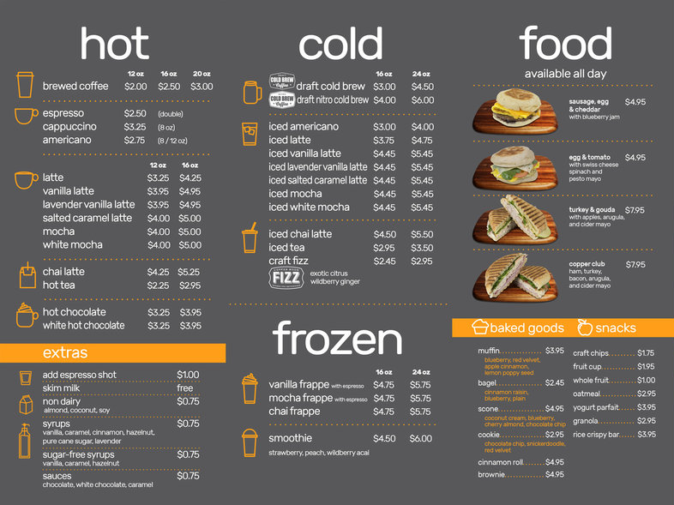
自傳(學生自述)
通常分成兩個部分:
  履歷表及自傳
  若該系要求繳交基本資
  料(A)則可不製作履歷表
履歷表檢核要點：
  以１~２頁為限
  簡單整齊、一目了然
  個人基本資料、人格特質、校內外學習經歷、
  社團或競賽參與、能力檢定證明、其他特殊表現…等
  幫助教授快速形成對你的基本認識為原則

Slide 16
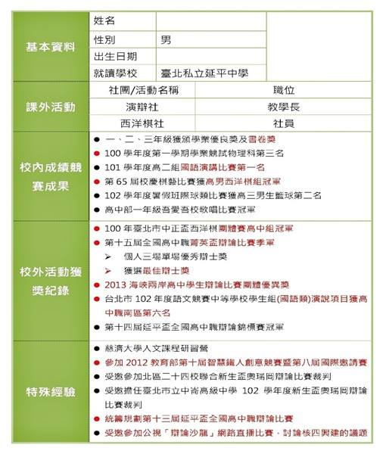

履歷表範例
中規中矩的格式
  沒有過於隱私的個資
  排版簡單、清晰
  用不同顏色標出重點

Slide 17
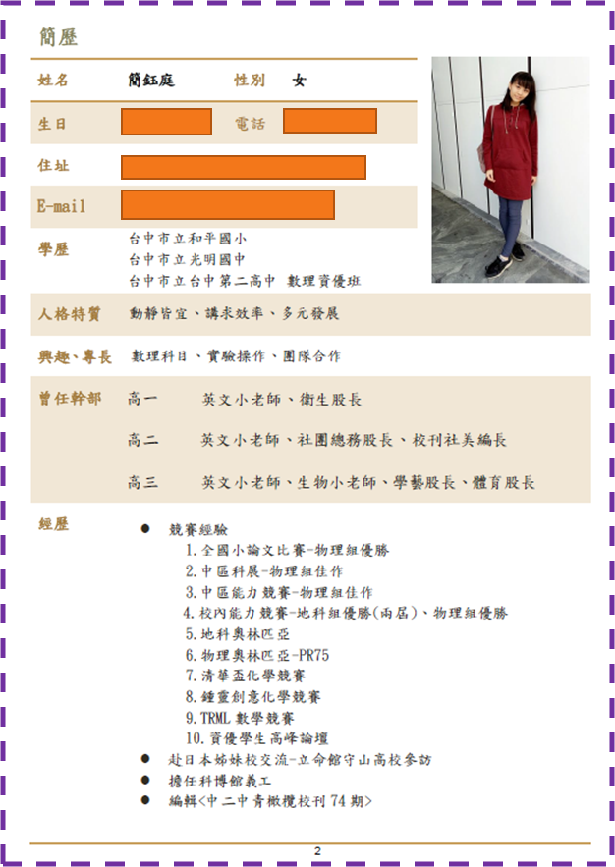
略為活潑的格式
  不同色塊標示不同分類
  條列式清楚呈現

Slide 18
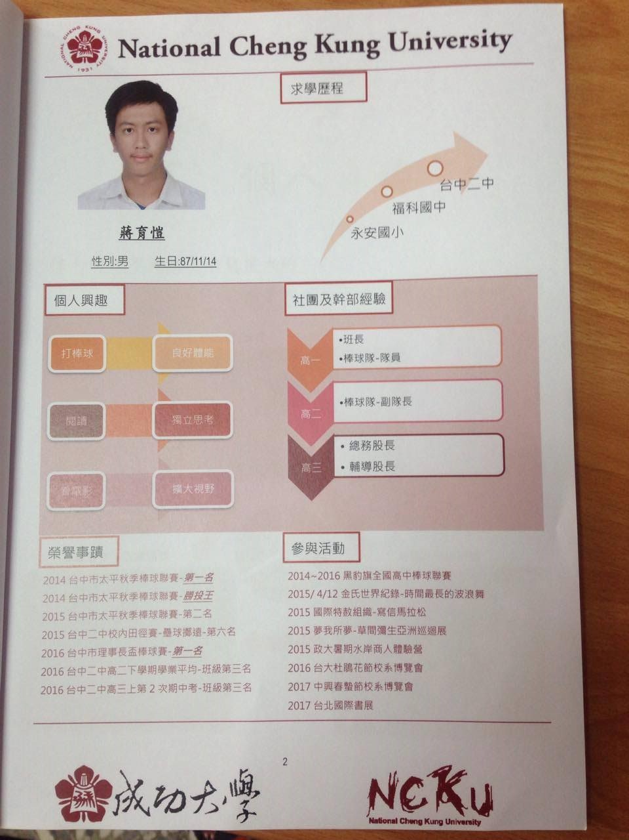
自由創作的款式
  運用圖表、色塊來呈現
  自由創作展現個人特色
  運用大學Logo增加認同

Slide 19
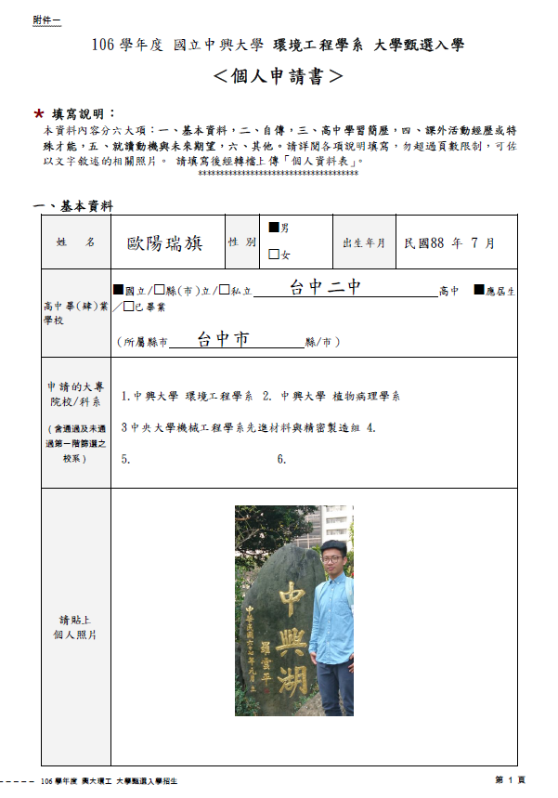
校系制式表格
  由大學校系提供
  考生自行留意簡章申請校系是否有要求的表格

Slide 20
如果你是教授看到這樣的自傳…
我家裡有四個人，有爸爸、媽媽、妹妹，還有我…
金門大學一直是我嚮往的學府，除了優美的校園環境，還聚集了一流的學生相互學習砥礪…
大學畢後我不打算接著念研究所，期待自己可以到企業工作，讓自己增添幾筆好看的履歷…

Slide 21
自傳書寫要點
透過個人故事來突顯出：
  家庭影響、人格特質、興趣嗜好、專長或特殊能力。
  學習歷程與學習態度、人際相處、生活經營、課外參與。
  生命經驗帶來的體會或信念、對生涯的個人價值觀。
  連結到對此科系的起心動念。
自傳檢核要點：
  留意各系在簡章上是否有特殊要求。
  文字內容避免超過２頁(約1000~1500字)。
  去蕪存菁、具體舉例、呈現重點。
  選擇呈現的內容是否與申請科系有所連結。
  看完能否讓教授留下鮮明印象、有所好奇。
  是否在篇幅中初步點出對此科系的嚮往、渴望。

Slide 22
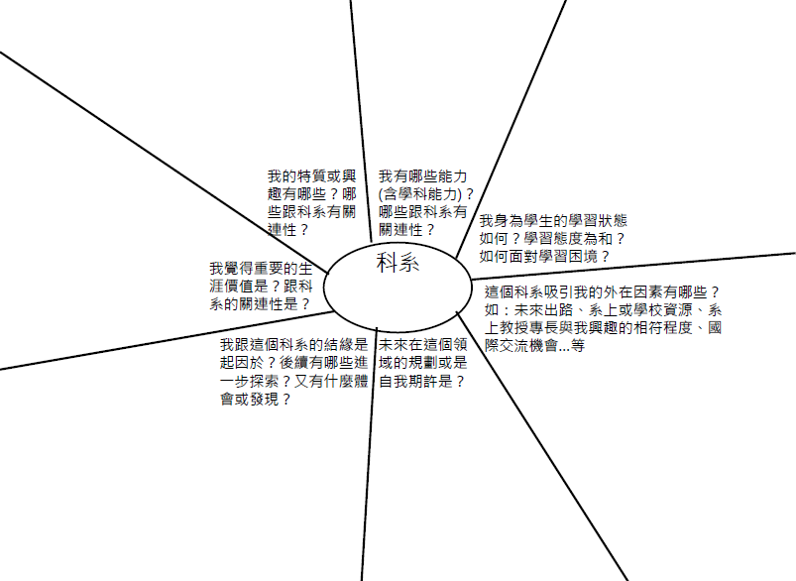
＊善於傾聽（先天）例子Ｈ
＊指導鄰居課業都可以讓他們聽懂、學會
＊英文、國文強
項
＊耐心（先天）例子Ａ、例子Ｂ
＊負責（家庭）例子Ｃ
＊對人好奇、喜歡觀察（先天）
例子Ｄ、例子Ｅ
＊成績班上前１０
＊學習是自己的責任（家庭）
＊遇到問題會主動提問
＊高二曾因社團影響時間規劃、成績退步，後來適時調整，逐漸找回平衡
＊貢獻服務（後天）例子Ｆ
＊對社會有正向影響力（後天）例子Ｇ
師大心輔系
＊全國最好的師資
＊教師、心理師多元的進路可以選擇
＊參加同儕輔導培訓營，深受吸引
＊營隊進一步詢問輔導老師工作內容
＊認同，符合我的生涯價值觀
＊比起專業知識，更重要的是對自己生命的反思與整理
＊修教程、考照
＊研究所、實習，
考心理師

Slide 23
範例-生物環境系統工程學系
家人的影響
父親是台灣大學生態演化研究所校友。記得我小時候他在墾丁做研究，經常跟我們分享他的心得以及對環境生態的憂心，從此讓我對環境相關議題有了更多的關注。在他的工作中我看到利益與道德的兩難和堅持，以及面對自然環境的謙卑。父親平常帶著全家親近大自然，所以家中的對話經常和環境有關，因此我很喜歡親身踏足自然環境，用雙眼、雙手和觸覺來深切感受它。

Slide 24
範例-生物環境系統工程學系
課業表現
小時候我曾隨著留學的母親一同到美國生活三年，學前的童年在英語環境中度過，奠定了日後在英語學習上的優勢，因此相較其他學科有較佳的表現。雖然我這次學測英文成績只有14級分，但最近的多益測驗成績900分。對我來說，學習英文的目的是為了增加知識吸收、提高溝通能力及拓展視野，而不只是用來考試。至於自然科從小受到父母薰陶，出入科博館、特有生物研究保育中心和山巔海涯，拿到滿級分是應該的。
本學期我也通過了學校參與美國國際教育交流的甄選，將在5月到美國貝德福高中進行為期2週的交流，希望藉此能夠更加擴展我的視野並同時學習美國文化和生活的優點。

Slide 25
範例-電子工程系
興趣專長
小時候，我對於可以『動手』的東西特別有興趣。家裡的鬧鐘、手錶或電器常是我把玩的對象，有時零件壞了，我喜歡一個人敲敲打打把它拆解開再重新組合回去。..或許我從小就這麼富有實驗精神吧！我曾經看著書上的指示在家裡拿著酒精燈、燒杯等儀器製作蠟燭、也仿效科學雜誌上的太空模型製作火箭…。到了中學時代，學校課程中最吸引我的部分莫過於電流生磁而製成的馬達和由磁感應生電而發明出的發電機。曾向大學實驗室借實驗器材嘗試驗證課本理論，沒想到後來摸出興趣做出一臺小電風扇。

Slide 26
範例-財務金融學系
某事件或新聞的影響
很小的時候我就已經聽聞「股票」這個名詞，那時的印象只是一堆在電視螢幕上跳動的數字，又紅又綠的，似乎象徵某種特殊的意義。父親和母親平常有投資股票和基金的習慣，尤其我有兩個阿姨在銀行的信託部工作，因此股票經常成為家人之間茶餘飯後閒聊的話題，我在耳濡目染之下，隨著年齡的增長，逐漸了解股票基本上就是一種數字遊戲，是要靠差價賺錢的。升小六的暑假，在父母的指導之下，我開始進行有生以來第一次虛擬投資，那時候適逢加權指數第二次攻上一萬兩千點，幾乎隨便投資一家科技類股都能獲利的時代，因此我樂在其中，而且越來越起勁，每天一起床就打開電視準備看盤，中午再向媽媽回報當天的「戰果」。

Slide 27
範例-商學院
未來憧憬
回顧這些年的累積，我看到自己具有團隊合作、領導及統整協調的能力、穩定的情緒智商，同時我對自己有著極高的要求：既然要做，就做到最好。加上我的規劃能力與意志力。高中導師曾說我是個做事講求效率、精準的人，我不喜歡拖泥帶水、馬虎了事，具有企業型的特質，適合投身於商管領域。高一時，藉由職涯探索規劃課程與興趣量表測驗，我更確定在商業領域、國際貿易、證券交易和資訊處理的興趣與特質，希望能多學習經貿與證券相關的知識。

Slide 28
讀書計劃(含申請動機)
通常分成兩個部分:
  申請動機
  讀書計劃
申請動機簡而言之就是…
說出一個OOO渴望且適合念此科系的故事

Slide 29
申請動機
內在動機
  個人興趣及熱情與此科系的關聯性
  個人對生涯所抱持的價值信念與此科系的關聯性
  個人特質與此科系的關聯性
外在動機
  此科系的學習內容、師資設備、畢業出路、專業發展
  此科系畢業後相關工作內容、福利待遇、產業發展及趨勢
  此校的地理位置、擁有的資源、國際交流管道、學術或產業聲望、校友人脈…等等
  親友的影響或期待、生涯重要楷模的影響
  生命經驗的影響

Slide 30
申請動機檢核要點
有沒有呈現你對此科系的熱情與動機？
除了熱情與興趣，是否有具體的作為來持續耕耘？
內、外在動機是否有具體的事例來佐證？
對校系學習內容、校系發展重點、未來出路的掌握…等，是否有正確的認識或具體了解？
是否有呈現未來你的願景或企圖？
篇幅以1~2頁為原則。

Slide 31
範例－政大商學院
高一時，藉由生涯規劃課程和興趣量表測驗，加上我的生活經驗，我很明確對國際貿易、證券交易、電腦資訊處理的興趣，希望能多學習國際經貿、證券相關、資訊管理方面的知識，因應未來大數據分析時代和培養全才的趨勢，並以進入外商公司擔任專業分析、管裡人員，或私人企業擔任財管顧問、金融分析師為目標。得知政大有對於弱勢學生的眷顧，我便期望能以政星組進入政大商學院，將未來發展的藍圖付諸實現。
政大商學院共通資源，如財管相關館藏書籍、線上股價資料庫、商院電子報、多家公司集資捐贈的頂尖學園等；課程地圖，如四年必修課程、80多門自由選修課，五年一貫雙學位學程等資訊，我也藉由兩次參與政大包種茶節有了更深的了解；政大商院的國際化趨勢，亦是吸引我申請的重要因素，因此政大商院是我最佳選擇。

Slide 32
範例－成大外文系
我會申請外文系，主要是受到現今全球化的趨勢刺激。台灣加入ＷＴＯ後，不只貨暢其流，人才也變得是另一個競爭的市場。地理老師曾經建議我們看一本書叫「新遊牧民族」，給我很大的提醒，所以希望能藉由英文及第二外語來拓展視野，並廣泛的涉獵政治、經濟、企管、文化、社會、歷史等各層面的知識，培養更多的專長。另外，之所以會選擇成功大學，除了是國內名校外，主要是因為它是一所綜合大學。這對於我未來第二專長的選擇提供了極佳的陶冶環境，並同時能夠多方涉獵。此外，也是因為有不少認識的長輩都是成大校友（如老師、教會會友、等），他們在在許多處世和工作上的認真，讓我印象深刻，並以他們為榜樣。

Slide 33
範例－台大生物環境系統工程學系
父親是貴校生態演化所的校友，常常聽他提起母校的事物，讓我憧憬也能成為台大的學生。在搜尋和我興趣相關的系所時，我非常興奮的發現貴系的授課領域和教學內容與我的夢想和興趣是相符的。除了我駕馭無人機的專長，我認為小型無人機體積小、機動性高與即時性，能協助「水土資源工程」拍攝與監測環境變化，所獲得物種分布或棲地特色可以供「生態環境規劃」參考，而空拍影像更可以轉換成「環境系統資訊」的圖層和圖資，以快速直接地幫助生態工程和規劃的進行，並在物種和環境保護獲得一定的幫助。
貴系的授課方向是我一心所嚮往的學習領域，也是我一直以來的抱負，我過往在高中課程、空間設計規劃和無人機技術上有計畫的準備和學習，就是希望能成為貴系的學生，也希望貴系能給我寶貴的入學機會。

Slide 34
讀書計畫
如果自傳講的是過去，申請動機講的就是現在，讀書計畫就是在闡述未來。
讀書計畫的內容面向：
  大學四年的學習規劃
  如何利用校系的資源（師資、設備、研究重點、實習、國際交流…等）
  社團或課外生活規劃
  其他自我成長的規劃
  畢業後的規劃（升學或就業）、簡單的職業藍圖

Slide 35
讀書計畫檢核要點
是否呈現你個人的「時間管理」、「學術傾向」與「科系專業熟悉度」?
提出的計畫是否過於籠統、太理想化？
設定的計畫或目標是否具體、清楚？
規劃的內容與申請動機、個人信念價值是相互呼應或前後矛盾？
例：申請動機裡有提到看中此校系的國際交流機會，卻沒有在讀書計畫裡提到要申請國際交流。
例：自傳提到自己熱愛多元學習，讀書計畫對於學習沒有什麼多元或想法。

Slide 36
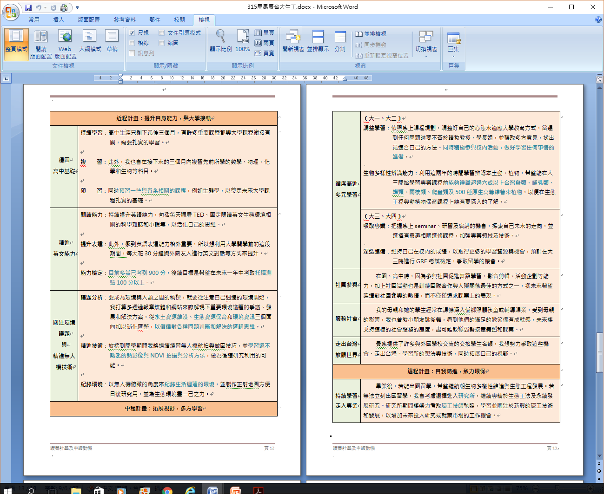
範例

Slide 38
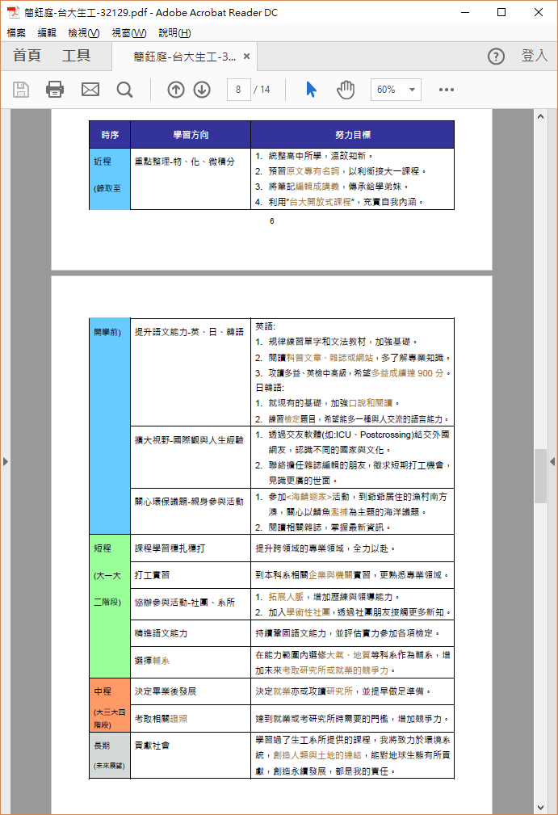

Slide 39
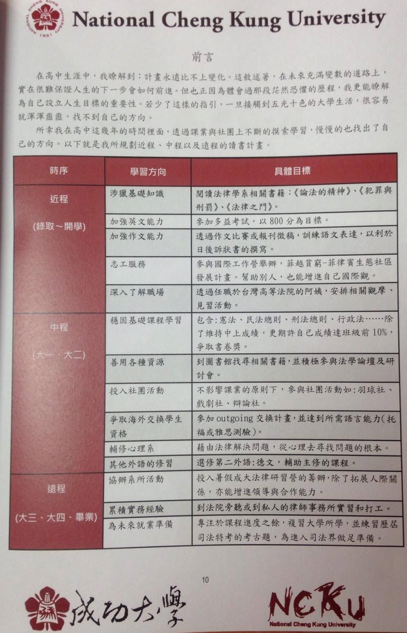

Slide 40
可以幫助你更認識科系的資源
資源 | 內 容
科系網站 | 進入科系的官方網站，了解這個科系的課程地圖，從入學到畢業的課程安排、實習要求，未來能夠在哪些場域、哪些地方從事哪些職業?真實的工作內容是什麼?
IOH https://ioh.tw/ | 聽聽實際就讀的學長姊及各校系教授來告訴你，這個系實際學習的內容為何？哪些跟你想的不一樣？教授想要收什麼樣的人？
104職務大百科 https://www.104.com.tw/jb/jobwiki/nav | 瞭解相關職業的工作內容、適合個性、供給需求、薪資行情…等。看不懂的、不夠明白的…just Google it!!

Slide 41
可以幫助你更加分的…
資源 | 內 容
報章雜誌 | 報章雜誌的相關議題閱讀，除了豐富你的背景知識，讓你在備審資料中言之有物，也可以掌握產業趨勢，進而對自己的未來發展有些想法與規劃。
YouTube & Google | 運用關鍵字搜尋相關影片或文章、部落格，充實背景知識，同樣可以掌握產業趨勢與未來發展。將這些瞭解轉化成備審資料的內容。

Slide 42
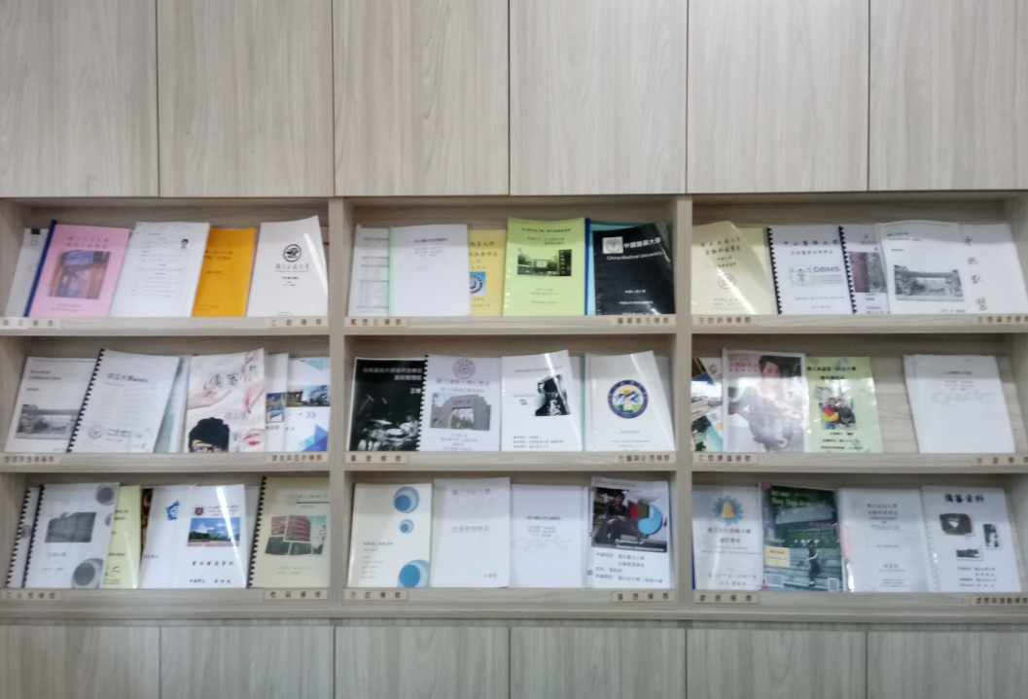
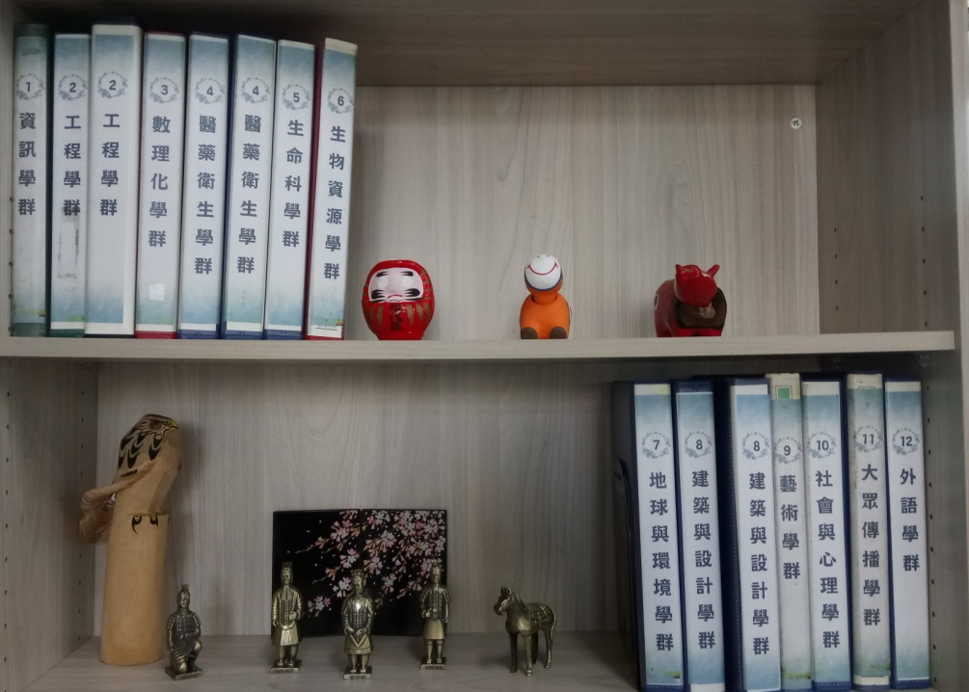
妥善利用輔導室資源
與各班輔導老師約時間討論備審資料或個人需要
來輔導室翻閱畢業學長姐的備審資料範本
來輔導室翻閱畢業學長姐的面試經驗分享

Slide 43
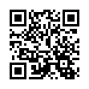
輔導室升學輔導相關活動
日期&時間 | 活動名稱
109.02.27(四) 18:30 | 甄選入學(繁星+申請)選填志願說明會
109.03.27(五) 14:10 | 甄選入學面試準備講座
109.04.10(五) | 甄選入學模擬面試
109.05.12(二) 12:30 | 申請入學網路登記就讀志願序說明會
台中二中輔導室
臉書粉絲專頁

